Slide 1
Voyageons en France
Paris a de nombreux sites et attractions touristiques. Avec une histoire de 2 millénaires, cette ville a été un lieu d'événements historiques importants et un lieu de rencontre pour les artistes.

Slide 2
Le transport
Le départ
Le retour
Le vol BEG-CDG
Lun, 6 juillet
Air Serbia 06:40 - 09:15 (2h 35m)
Belgrade (BEG) - Paris (CDG)
Air Serbia 310
Jet à corps étroit
Airbus A318 / A319 / A320 / A321
Classe économique
Wi-fi disponible
Divertissement sur appareil personnel
30" pas de siège
Comris dans le prix du billet
Le vol BVA - BEG
Mar, 14 juillet
Wizz Air 15:45 – 18:05 (2h 20m)
Paris (BVA) - Belgrade (BEG)
Wizz Air 4046
Jet à corps étroit
Airbus A320 - 100/200
Classe économique
29" pas de siège
Comris dans le prix du billet
*BAGAGE À MAIN (10 KG MAX, 40 x 30 x 20 cm) –GRATUIT, SAC À ROULETTES (10 KG MAX, 55 x 40 x 23 cm) – PAYANT, BAGAGE ENREGISTRÉ (10 KG, 20 KG OU 32 KG MAX, 149 x 119 x 171 cm) – PAYANT

Slide 3
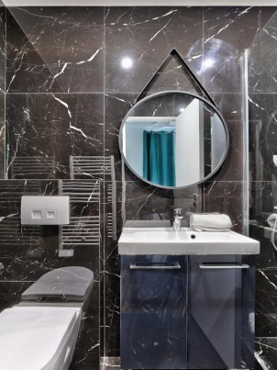
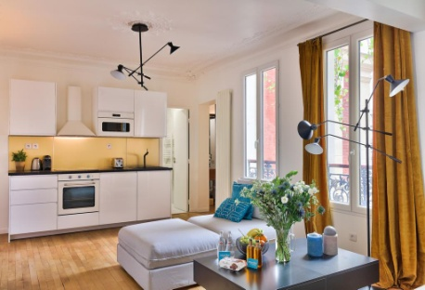
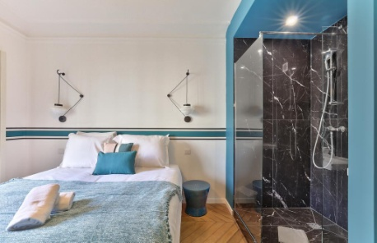
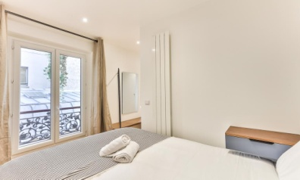
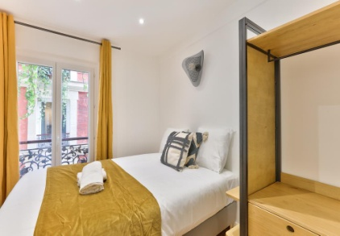
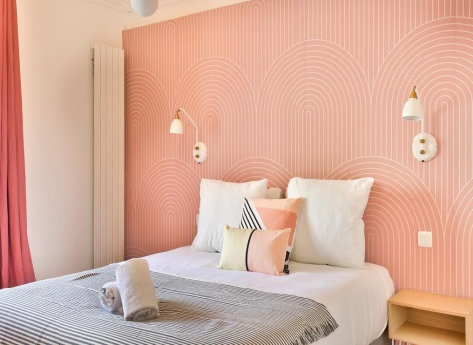
L’hébergement
99 - Urbain fabuleux 6 Bedrooms
99 - Urban Fabulous 6 Bedrooms est une propriété située à Paris près du Cen- tre Pompidou. L'établissement se trouve à 2,3 km de l'opéra Garnier et à 2,4 km de la salle de concert La Cigale.
L'appartement dispose d'une télévision, d'une cuisine bien équipée avec four micro-ondes et réfrigérateur et de 4 salles de bains avec douche et sèchecheveux. Les serviettes et le linge de lit sont fournis dans cet héberge- ment.
Le musée du Louvre se trouve à 3 km du 99 - Urban Fabulous 6 Bedrooms, tandis que le Sacré-Cœur est à 3,9 km. L'aéroport de Paris-Orly, le plus proche, est à 18 km de l'hébergement.
C'est la partie préférée de nos clients à Paris, selon des critiques indépenda- ntes.

Slide 4
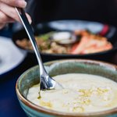
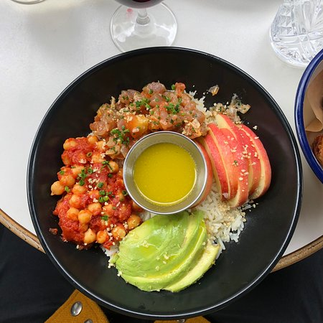
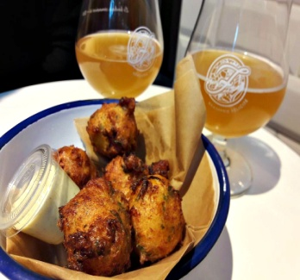
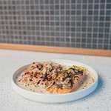
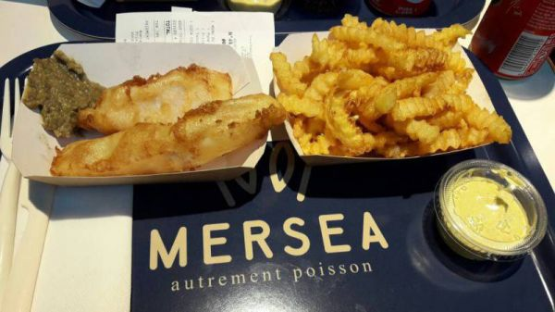
Les repas
Mersea Faubourg Montmartre
6 rue du Faubourg Montmartre, 75009 Paris France
PORTÉE DES PRIX
11,00 € - 20,01 €
CUISINES
Français, fruits de mer, stands de cuisine de rue
RÉGIMES SPÉCIAUX
adapté aux végétariens
REPAS
déjeuner, dîner, boissons
On trouve dans le menu: Crème de maquereau, Fish Balls x6, Tartare de thon, Fish & chips Dentelle (mushy lentilles, sauce au choix, avec frites), M in Black Burger, Blanquette de Truite (riz aux épines-vinettes), Crème citron toma- te basilic, Gaufre légère et croustillante, Mousse au cho- colat sans sucre...

Slide 5
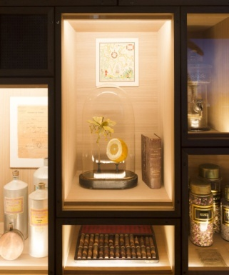
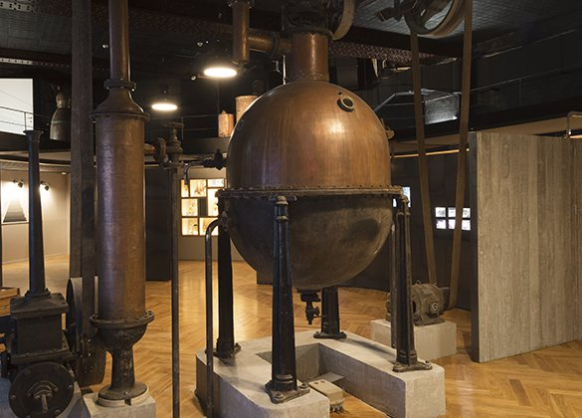
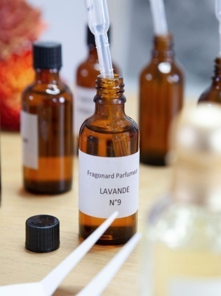
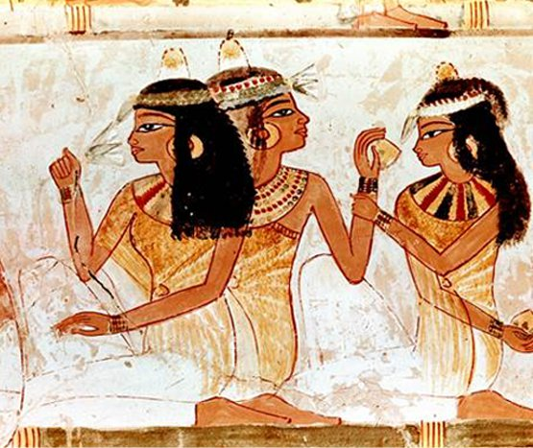
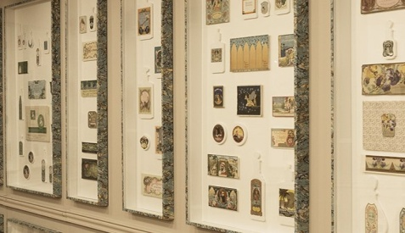
Les musées et autres sites
Musée du Parfum – Fragonard
VISITE GUIDÉE GRATUITE
La visite du musée du parfum est gratuite et se fait par un gu- ide formé professionnellement à la parfumerie et à son histoire. Une fois que vous avez découvert les techniques de fabrication et l'histoire de ce jus précieux, testez votre nez autour du jeu olfactif à la fin du voyage.
Une activité insolite à Paris!
Visites: toutes les 30 minutes (dernière à 17h)
Durée: environ 30 minutes
Langues: français, anglais

Slide 6
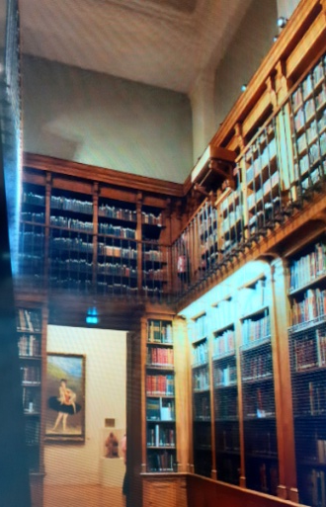
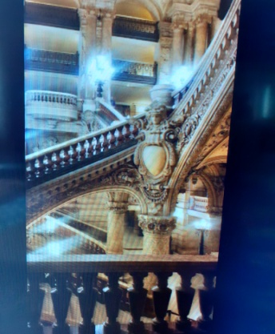
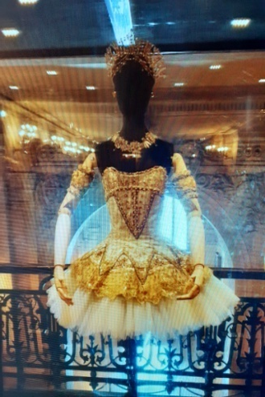
Quartier de l'Opéra
Le monument incontournable du quartier est est bien sûr le Pa- lais Garnier - sa façade, ses colonnes de marbre, sa doru- re, ses statues spectaculaires ... Créée par Charles Garni- er, sa salle de concert (qui se visite tous les jours) est un symbole du Second Empire. l'ensemble du quartier est représenté par le Paris haussmannien, avec ses grands boulevards, ses immeubles reconnaissables... D'autres surprises attendent les visiteurs, comme le musée du par- fum Fragonard, Paris Story, le musée Grévin, les galeries et les arcades. Avec les grands magasins, les Galeries La-fayette et le Printemps, le quartier de l'Opéra est égale- ment le rendez-vous des amoureux du shopping.

Slide 7
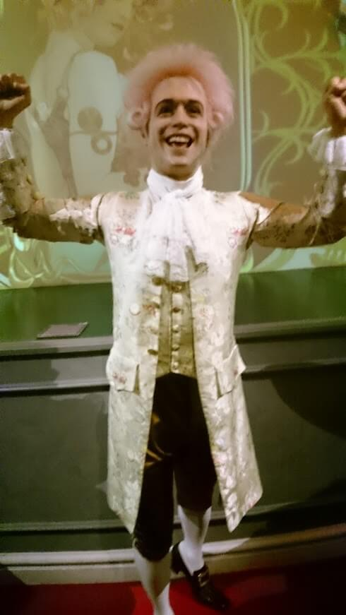
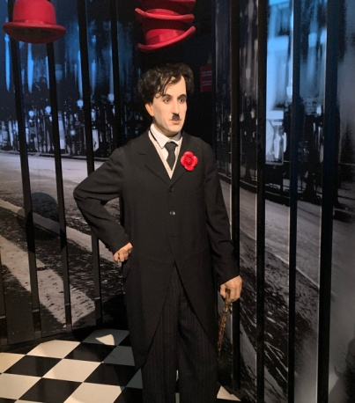
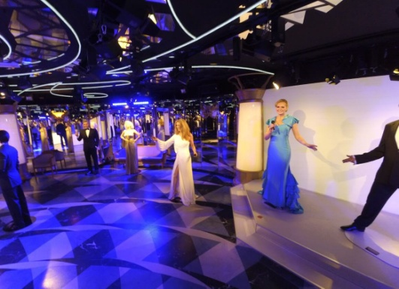
Grévin Museum
Le musée Grévin contient maintenant quelque 450 personna- ges disposés en scènes de l'histoire de la France et de la vie moderne, y compris un panorama de l'histoire fran- çaise de Charlemagne à Napoléon III et des scènes sang- lantes de la Révolution française, avec les figures de cire originales de la fin du 19e et du début 20e siècles témo- ins de leur évolution technique. En revanche, les stars de cinéma, les athlètes et les personnalités internationales plus contemporains tels que Albert Einstein, Mahatma Gandhi, Shah Rukh Khan, Pablo Picasso, Michael Ja- ckson, Josephine Baker et le pape Jean-Paul II utilisent les techniques modernes de modélisation. Le tableau de Charlotte Corday assassinant Jean-Paul Marat créé en 1889 comprend le couteau et la baignoire utilisés.

Slide 8
Galeries Lafayette Paris Haussmann
Glasswalk, une expérience incroyable
Atteignez le ciel aux Galeries Lafayette Paris Haussmann!
Depuis notre passerelle de 9 mètres de long suspendue à 16 mè- tres de hauteur dans les airs, vous pouvez accéder directe- ment au milieu de la coupole depuis le 3ème étage du ma- gasin principal. Préparez-vous pour une expérience uni- que et admirez 120 ans d'histoire, d'élégance et de style de vie français.

Slide 9
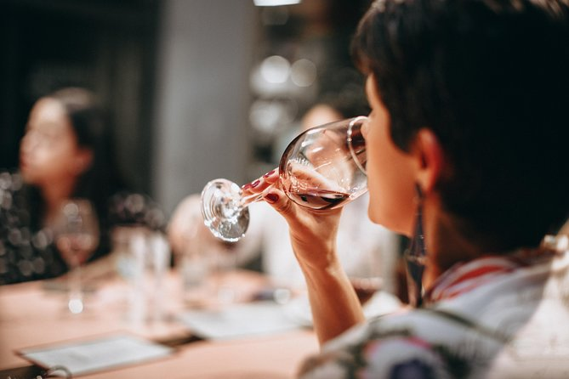
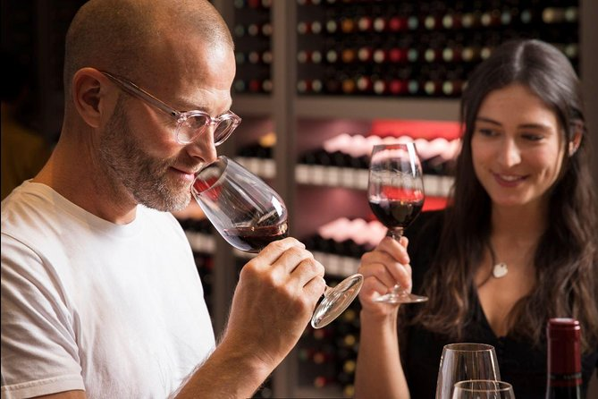
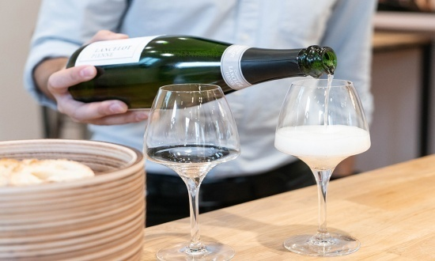
Aussi dans Galeries Lafayette ParisHaussmann
Dégustation de vins français avec La Cave Duclot
Séances en anglais uniquement
Durée: 1h30
Rendez-vous à «La cave» au 1er étage du Lafayette Maison & Gourmet Store
35 Boulevard Haussmann, Paris.
Qu'est-ce qu'une dégustation de vins aux Galeries Lafayette Haussmann?
Découvrez une large sélection de vins.
Comprendre les régions viticoles françaises.
Apprenez les techniques de dégustation.
Vivez une expérience incontournable à Paris.
Amusez-vous.

Slide 10
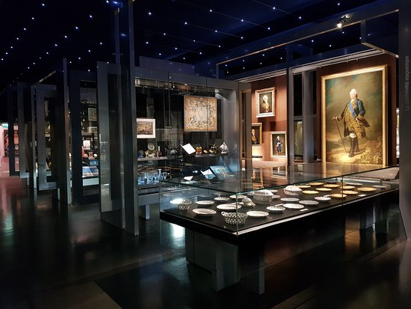
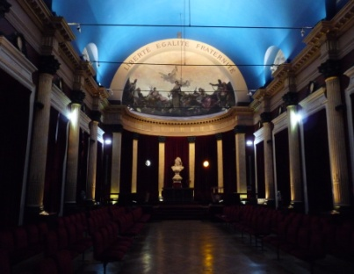
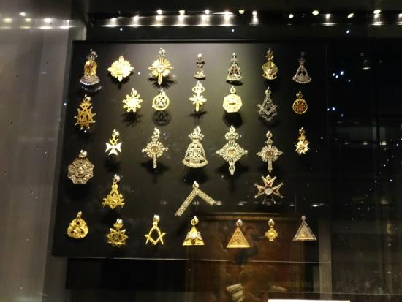
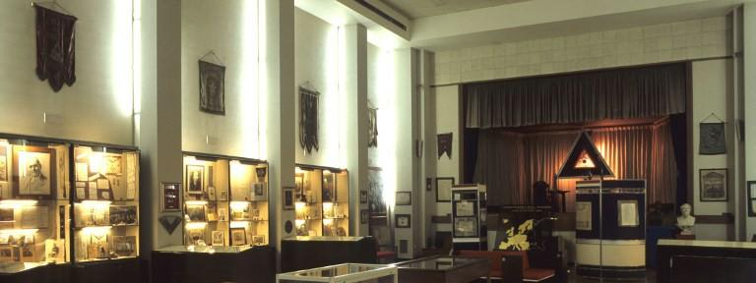
Musée de la Franc-Maconnerie
Le patrimoine maçonnique est à l’image des mutations qui ont vu au cours des derniers siècles accéder nos sociétés à la moder-nité. Créé en 1889, victime de spoliations sous l’Occupation, ré-ouvert en 1973, le musée a progressivement reconstitué ses collections. Depuis 2000, il est le musée de la franc-maçon-nerie et il bénéficie depuis 2003 de l'appellation « Musée de France », délivrée par le Ministère de la Culture.
Ces dernières années, une action soutenue lui a permis de faire de nouvelles acquisitions, d’accueillir de nouveaux pu- blics, de créer une banque d’images.
Afin de compléter ce renouveau, le musée a été entièrement rénové afin de mettre en valeur les œuvres uniques que renferme ce lieu d’histoire et de culture de la franc-ma- çonnerie. Toutes les composantes de la franc-maçonnerie française œuvrent au sein de son comité scientifique et de l’association des amis du musée.

Slide 11
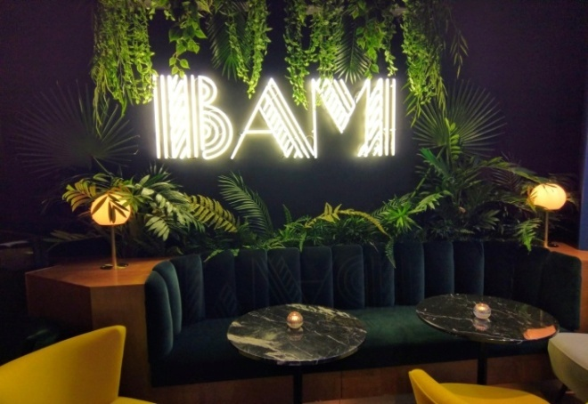
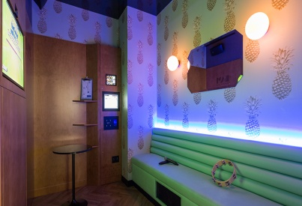
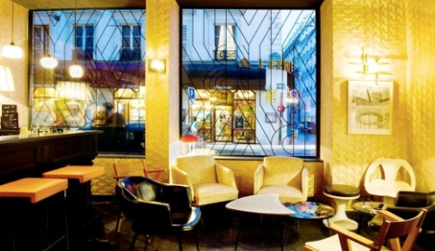
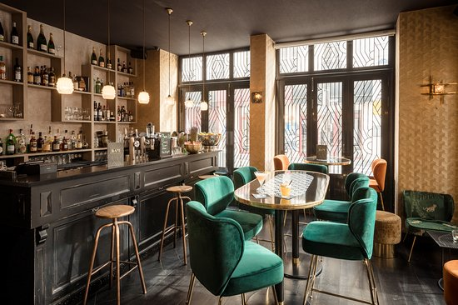
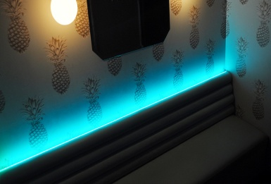
Les sorties et les divertissements
BAM Karaoke Box Richer
Des salles privées de karaoké & Bar à cocktails
Le concept tire ses origines d'Asie : des salles privées de kara- oké où chanter en toute intimité. Au BAM, nous avons redessiné les contours de cette expérience en vous accueil- lant dans de véritables salons privés aux décors multiples et surprenants.
Faire de vos instants chantés d'incroyables moments de li- berté ! Avec du matériel de grande qualité, des cocktails pensés pour vous, une carte snacking d'exception… Tout a été réfléchi pour faire de vos instants karaoké de beaux moments de partage. D'ailleurs, quelle que soit la taille de votre tribu, que vous veniez en famille, entre amis ou avec votre entreprise : nous sommes ravis de vous recevoir.

Slide 12
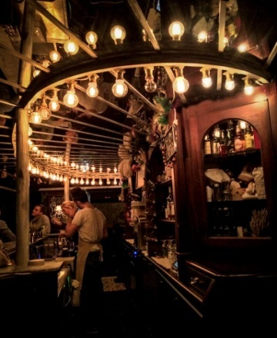
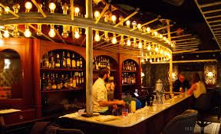
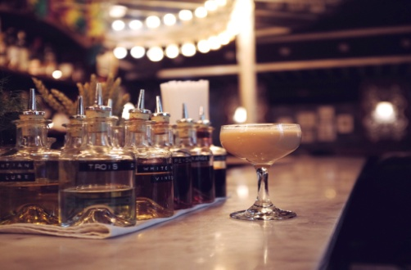
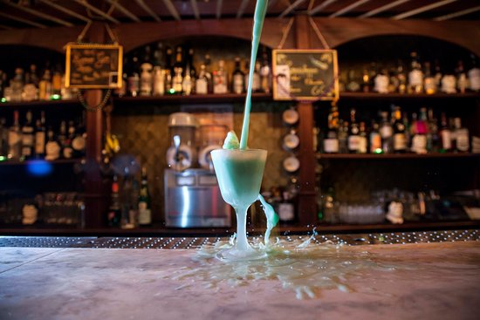
Lulu White
Situé sur la rue Frochot, à côté des rues sinueuses de Montmartre, Lulu White est un havre pour les errants nocturnes de Paris dont la soif d'excès n'a pas encore été étanchée.
Lulu invite les curieux à prolonger leurs soirées et à explorer le menu soigneusement élaboré.
Le bar présente de la musique live allant du jazz, du blues au folk contemporain, les soirées live de Lulu sont inspirées par la culture musicale de la Nouvelle-Orléans.
Prix total de l’offre de voyage: 765 €

Slide 13
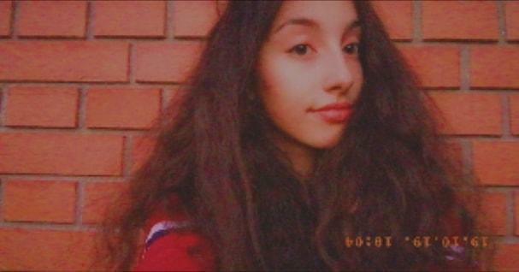
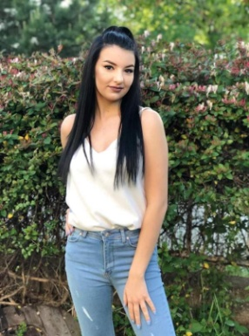
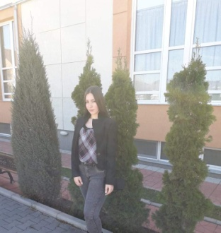
L’idée et réalisation
Sanja Prvulović
Le directeur de l’agence
Neda Dimitrijević
Le responsable de production
Staša Belac
Le responsable du marketing
Kristina Grujuć
Le responsable de finances
Aleksandra Grekulović
L’assistant responsable de production

Slide 14
LE CALCUL DU PRIX DU VOYAGE TOURISTIQUE
Le nom du voyage: „Voyageons en France“
Les temps d'exécution: 06 – 13.07.2020.
Le nombre de personnes: 10 (payant)

Slide 15
CALCULE BUDGET VOYAGE
TYPE DE FRAIS |  | LA DESCRIPTION DES FRAIS AVEC LE PRIX | LE PRIX PAR PERSONNE
LES FRAIS DE FOURNISSEUR DE SERVICES | Le transport en avion | 1.931,3€ /10 | 193,13€
 | L'hébergement | 99 - Urbain fabuleux 6 Bedrooms:2.099,7€/10 | 209,97€
 | Embaucher un guide local | 382,7€/10 | 38,27€
 | Le restaurant | 630,00 € | 63,00€
 | Les musées et autres sites | 760,00€/10= 200,00€/10 – le billet pour Grévin Museum 490,00€/10 – la dégustation de vins français avec La Cave Duclot 70,00€/10 – le billet pour Musée de la Franc-Maçonnerie | 76,00€
 | Les sorties et les divertissements | 500,00€/10 | 50,00€
I LE PRIX NET | 193,13 + 209,97 + 38,27 + 63,00 +76,00+50,00 = 630,37€ |  | 630,37€
LES FRAIS D'AGENCE DE VOYAGE | Les frais de la publicité touristique: 15,31€/10 |  | 1,53€
 | Les frais PTT: 9,35€/10 |  | 0,94€
 | Les frais journaliers des compagnons de groupe: 626,10€/10 |  | 62,61€
II LE PRIX BRUT | 630,37 €+ 1,53€ + 0,94€ + 62,61 €= 695,45€ |  | 695,45€
III LA COMMISSION D’AGENCE | La commission (10%) |  | 69,55€
LE PRIX DE VENTE | 695,45€ + 69,55€ = 765,00€ |  | 765,00€
LES MODALITÉS DE PAIEMENT | Avant le début du voyage – 30% avant le début du voyage |  | 230,00€
 | Après la réalisation du voyage |  | 535,00€

